Slide 1

[Nome do curso]
[Nome do palestrante] [Posição]
Aula 5: Spring Boot Test
[Nome da aula]
Abstraia a complexidade de configuração com o Spring Boot

Slide 2

Objetivos
1. Visão Geral
2. Testes Unitários
3. Explorando o @SpringBootTest

Slide 3
[Nome do curso]
[Nome do palestrante] [Posição]
Aula 5| Etapa 1:
Visão Geral
[Nome da aula]
Abstraia a complexidade de configuração com o Spring Boot

Slide 4
Spring Boot Test
O Spring Boot facilita o desenvolvimento de testes de unidade e integração com o Spring Boot Test, um recurso bastante utilizado no desenvolvimento de aplicações java para testar comportamentos do código e regras do negócio.
Para utilizarmos precisamos usar spring-boot-starter-test , que importa os módulos de teste Spring Boot, bem como JUnit Jupiter, AssertJ, Hamcrest e várias outras bibliotecas úteis.

Slide 5
Importância do Teste
Em desenvolvimento de software, os erros podem aparecer em qualquer etapa do ciclo de vida do projeto. Com isso, o teste de software se torna essencial e não pode ser visto como uma atividade opcional, pois oferece os métodos e ferramentas necessárias para garantir a qualidade de qualquer desenvolvimento.

Slide 6
[Nome do curso]
[Nome do palestrante] [Posição]
Dúvidas?
[Nome da aula]
> Fórum do curso
> Comunidade online (discord)

Slide 7
[Nome do curso]
[Nome do palestrante] [Posição]
Aula 5| Etapa 2:
Testes Unitários
[Nome da aula]
Abstraia a complexidade de configuração com o Spring Boot

Slide 8
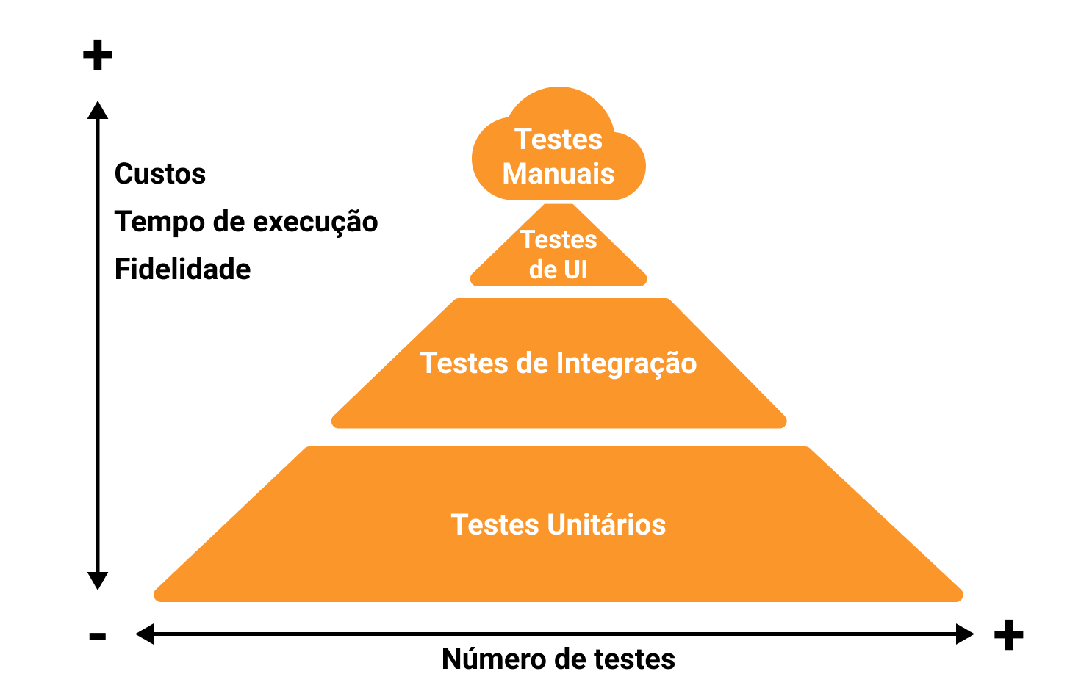
Testes Unitários
Os testes unitários é a base da pirâmide de testes onde são realizados o maior número de testes ou deveria para garantir a fidelidade do código e regras do negócio.

Slide 9
Desafio
Utilize o Spring Boot Test para realizar um pequeno teste unitário em um projeto Spring Boot, seguindo as orientações da aula.
https://github.com/Re04nan/dio-experts-spring-boot-java

Slide 10
[Nome do curso]
[Nome do palestrante] [Posição]
Dúvidas?
[Nome da aula]
> Fórum do curso
> Comunidade online (discord)

Slide 11
[Nome do curso]
[Nome do palestrante] [Posição]
Aula 5| Etapa 3:
Explorando o @SpringBootTest
[Nome da aula]
Abstraia a complexidade de configuração com o Spring Boot

Slide 12
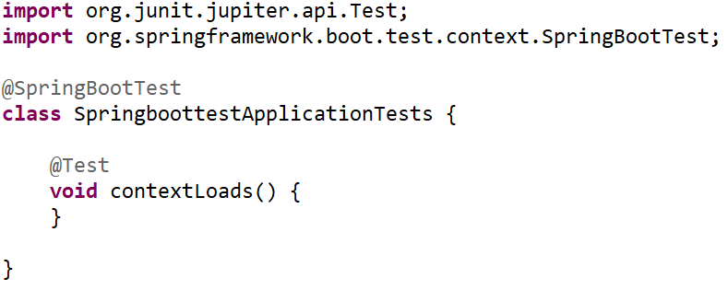
@SpringBootTest
A anotação @SpringBootTest é utilizada em uma classe de teste e diz ao Spring Boot para procurar uma classe de configuração principal, por exemplo, o @SpringBootApplication, e usá-la para iniciar um contexto de aplicativo Spring.

Slide 13
Desafio
Utilize o Spring Boot Test para realizar um pequeno teste de integração em um projeto Spring Boot, seguindo as orientações da aula.
https://github.com/Re04nan/dio-experts-spring-boot-java

Slide 14
[Nome do curso]
[Nome do palestrante] [Posição]
Dúvidas?
[Nome da aula]
> Fórum do curso
> Comunidade online (discord)

